Slide 1
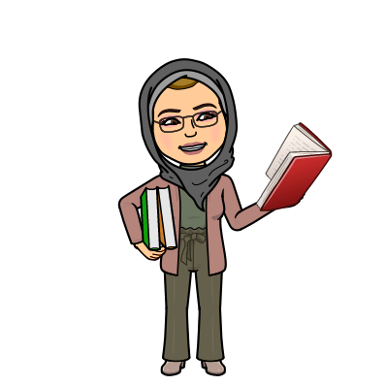
صف أول (أول)
السَّلامُ عَليكم وَرحْمَةُ الله وبركَاته
أهلًا بكم يا طلابي
This Photo by Unknown Author is licensed under CC BY-SA-NC

Slide 2
الأهداف :
أن يتعرف الطالب اسم الحرف و أشكاله المختلفة . -
– يميز بين الجملة والكلمة والمقطع
ينطق الحرف مع المصوتات القصيرة والطويلة مفردا وضمن كلمات .

Slide 3
العنوان \ حرف الدال

Slide 5
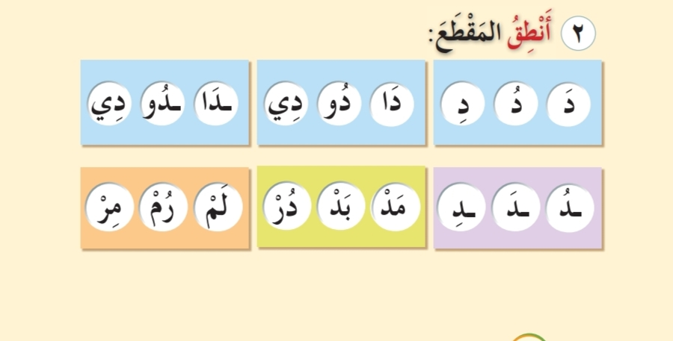

Slide 6
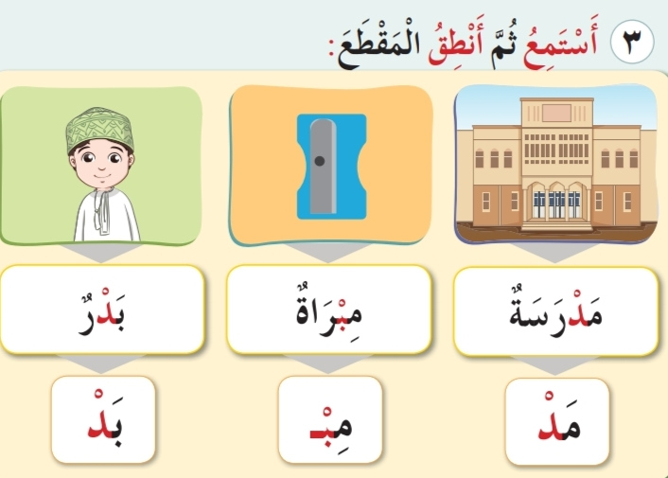

Slide 8
تمارين مكتبية
أنشط جسمي:-
1. أحرك يدي إلى أعلى وأسفل.
2. أقف و أجلس.
3.أحرك رأسي يمينا ويسارا.

Slide 9
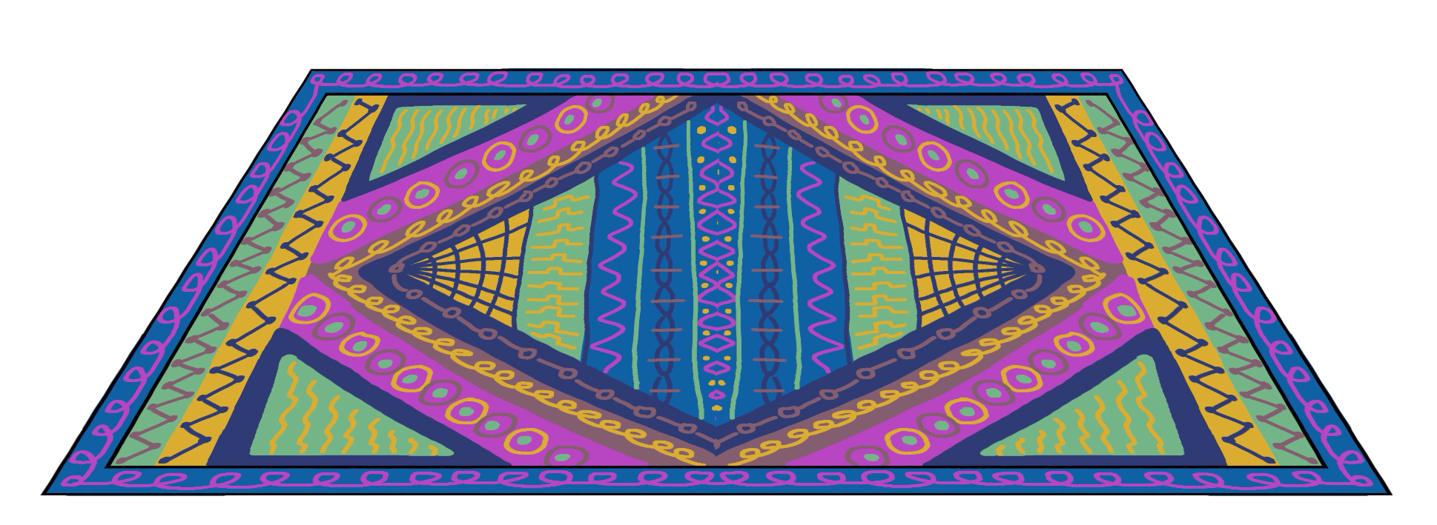
لنجتهد في قراءة الكلمات من حروف درستها
بُومٌ بُلْبُلٌ دبْ دَلالٌ
لامٌ دَرْبٌ بابا
بابٌ بُمْ
This Photo by Unknown Author is licensed under CC BY-SA-NC

Slide 10
انتهى الدرس مع تحيات معلمات الصف الأول

